Slide 1
История одного
подвига
Выполнила:
Ученица 10 «А» класса МБОУ СОШ №9 г.Батайска

Slide 2
Цель работы:
Изучить и систематизировать материалы о подвиге 13 Героев Советского союза,
Проследить прошлое и настоящее музея,
Познакомить учащихся школы с результатами своей работой.

Slide 3
Методы исследования:
чтение различной литературы;
наблюдение;
опрос; интервью;
сравнение полученных результатов.

Slide 4
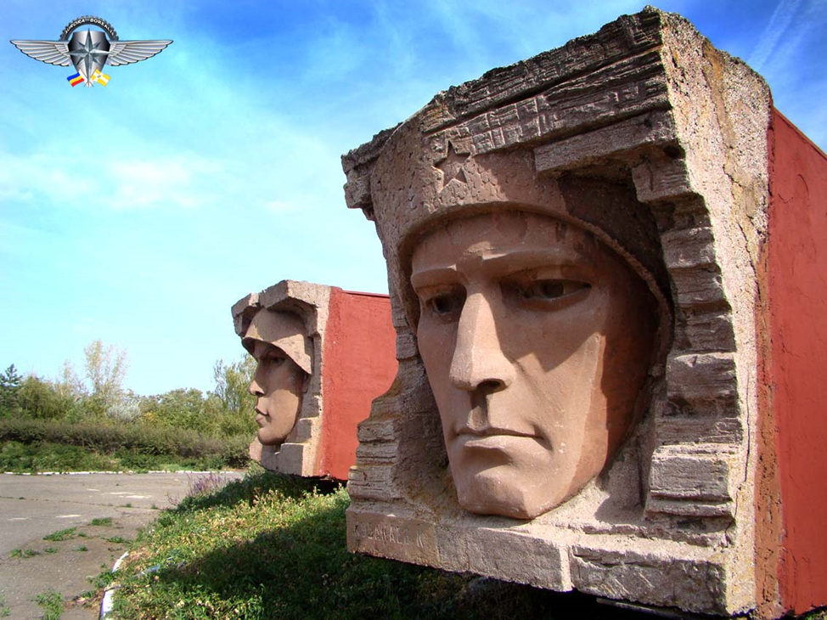
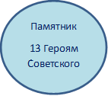
Союза

Slide 5
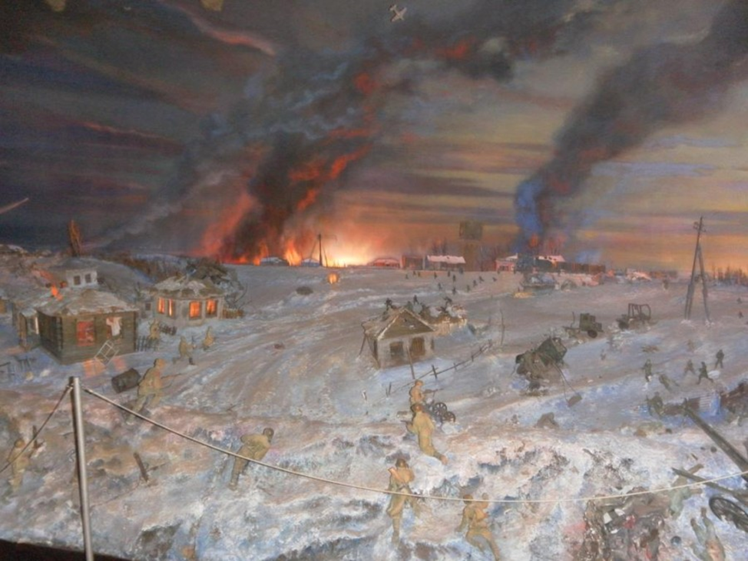

Slide 6
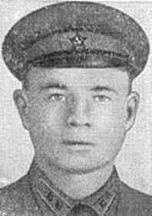
Лейтенант
Ликунов И.С.

Slide 7
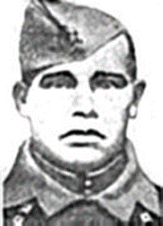
Мл.лейтенант
Седов И.В.

Slide 8
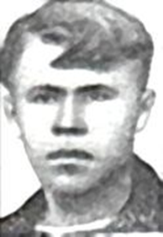
Сержант
Васильев В.А.

Slide 9
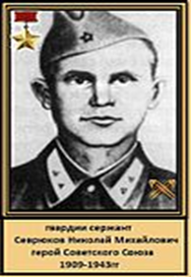
Сержант
Севрюков И.В.

Slide 10
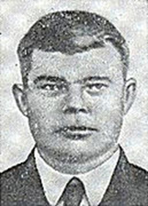
Рядовой
Курбаев А.А.

Slide 11
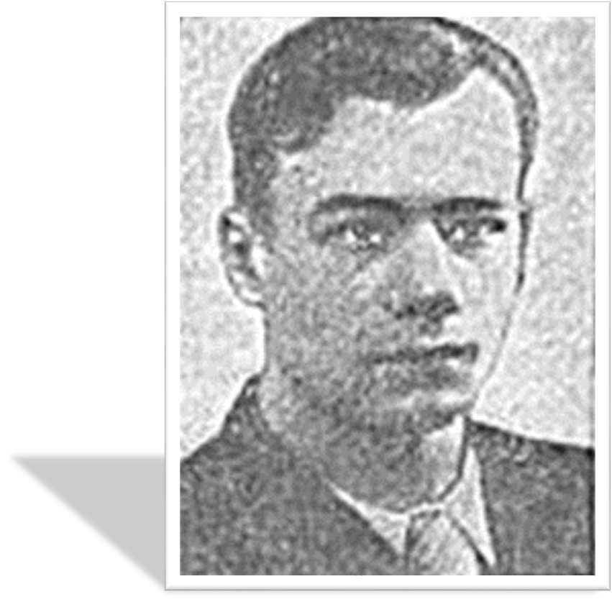
Рядовой
Немировский Н.Н.

Slide 12
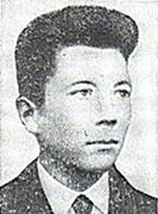
Рядовой
Полухин И.А.

Slide 13
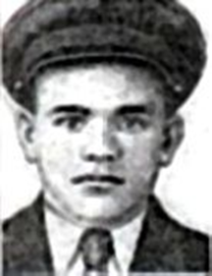
Рядовой
Поляков К.И.

Slide 14
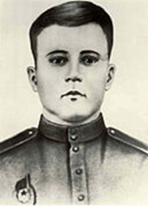
рядовой
Сирин Н.И.

Slide 15
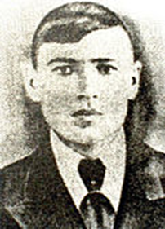
рядовой
Тарасенко И.И.

Slide 16
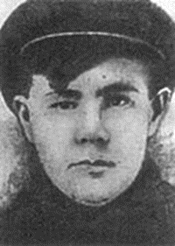
сержант
КУБАКАЕВ Т. К.

Slide 17
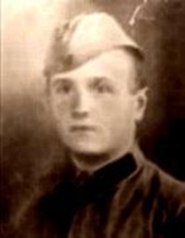
Рядовой
Котов Е.П.

Slide 18
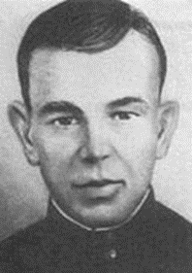
Рядовой
Утягулов З.Т.

Slide 19
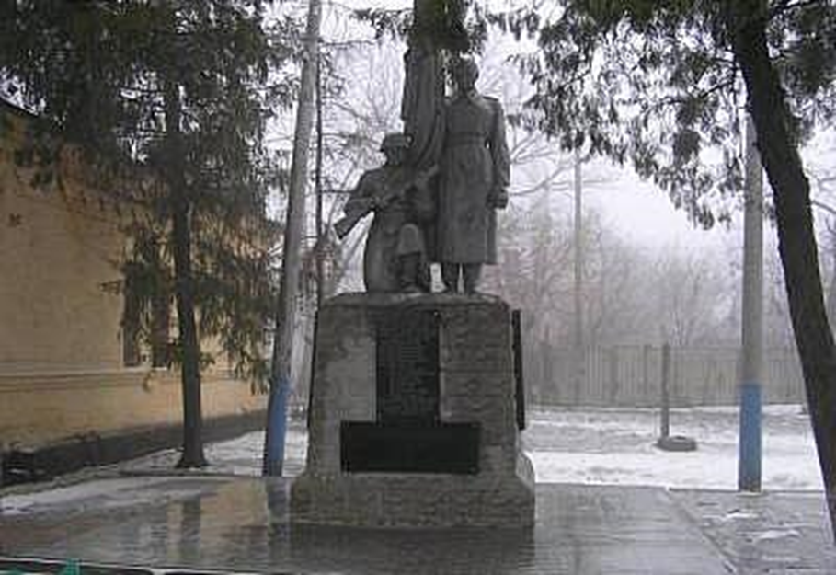

Slide 20
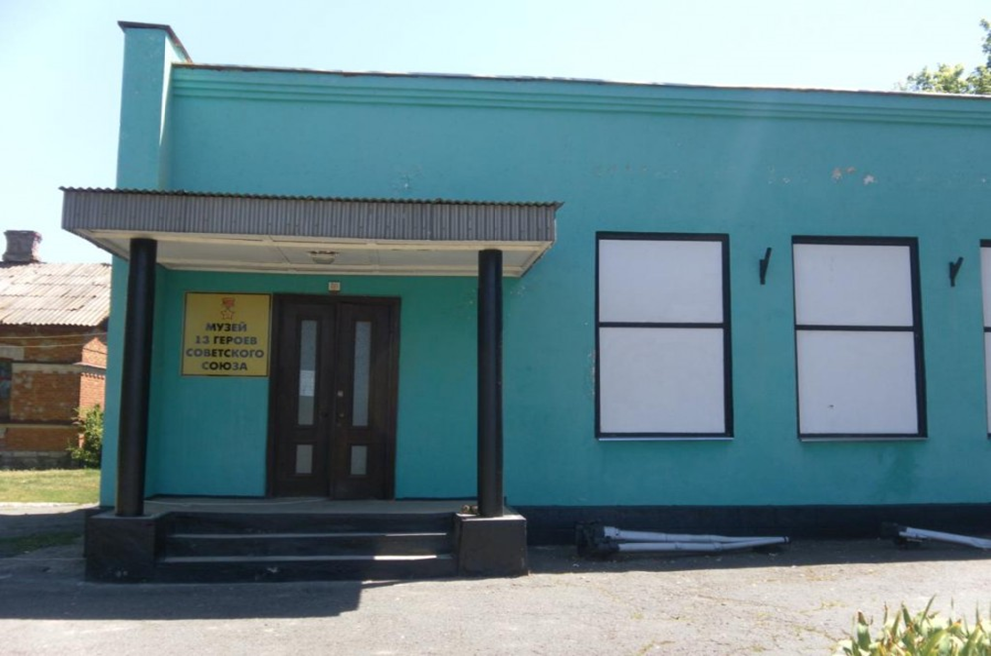

Slide 21
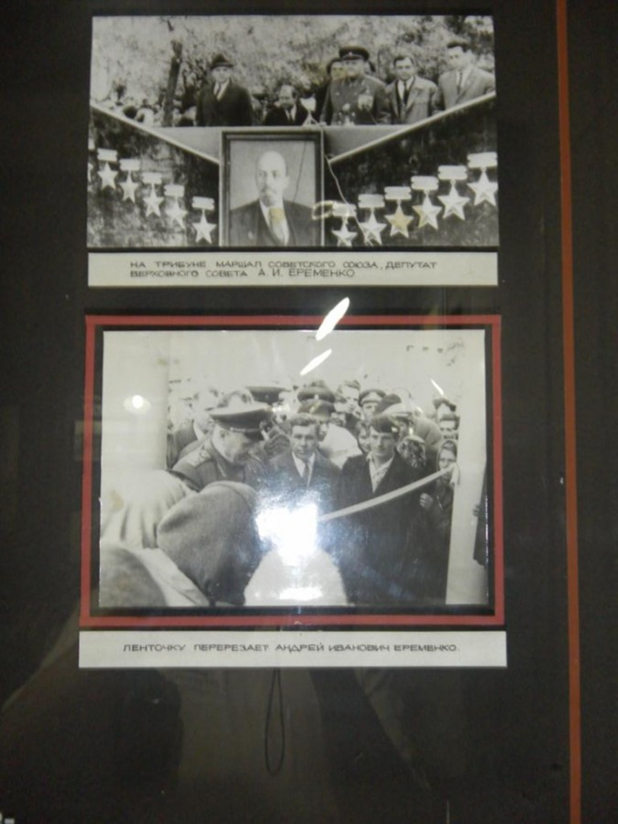
Открытие музея

Slide 22
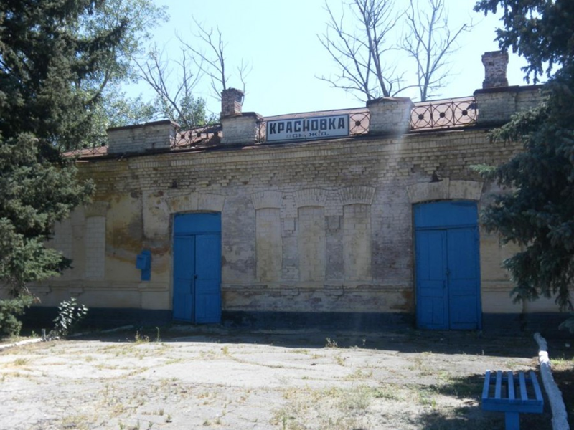
Здание вокзала

Slide 23
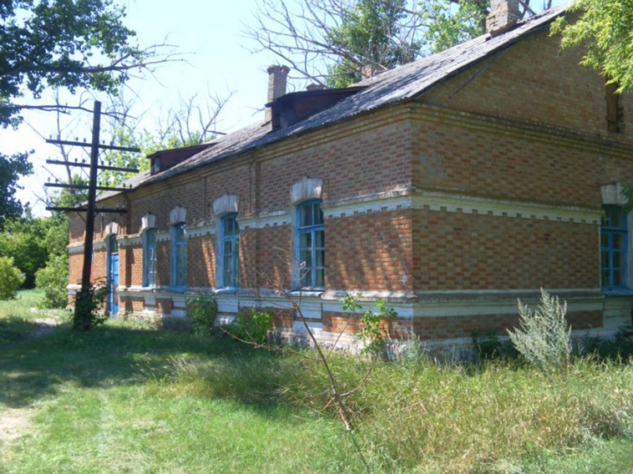
Первое здание музея

Slide 24
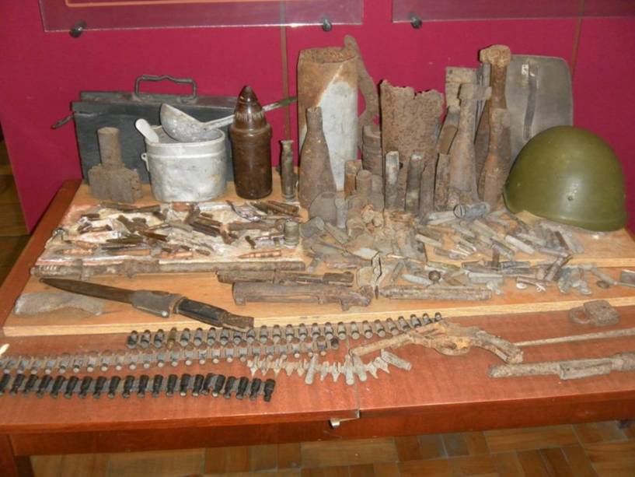

Slide 25
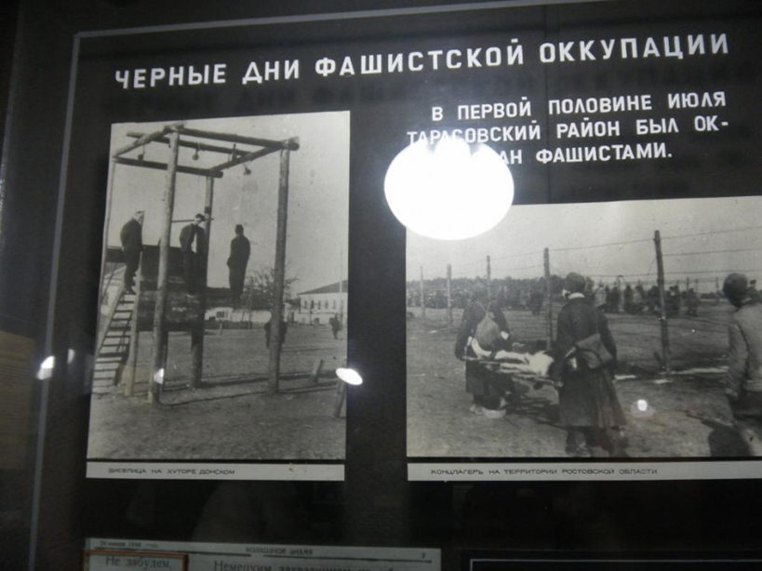

Slide 26
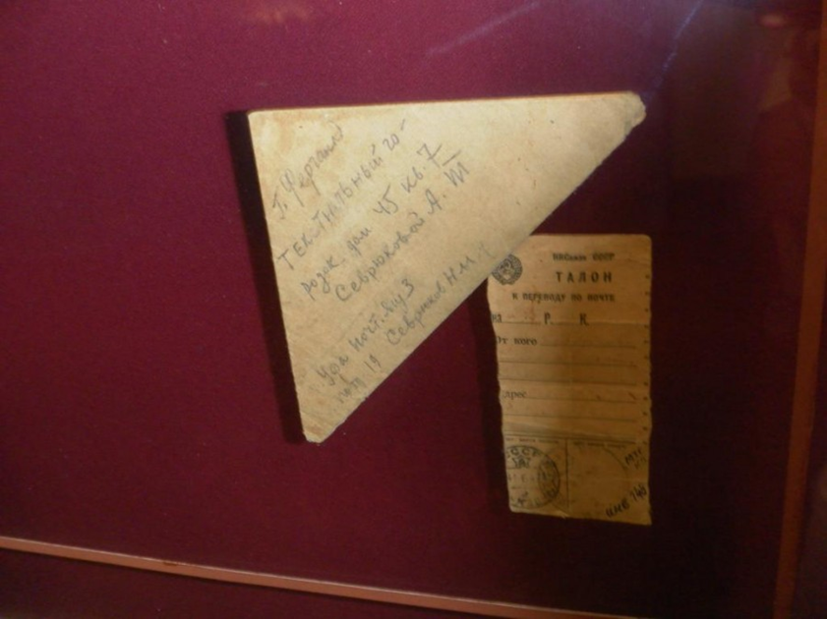

Slide 27
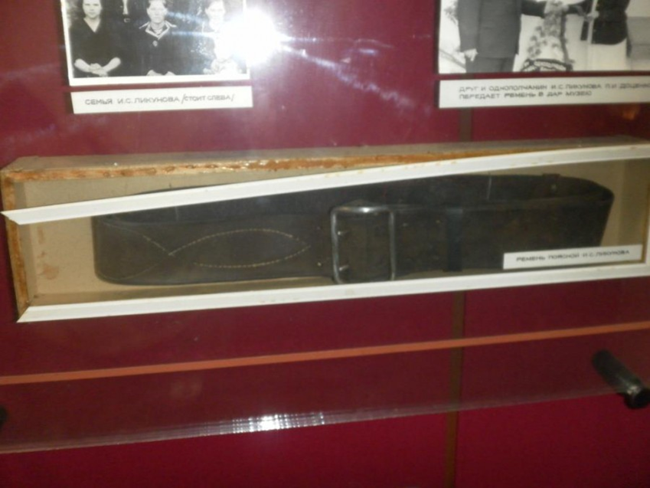

Slide 28
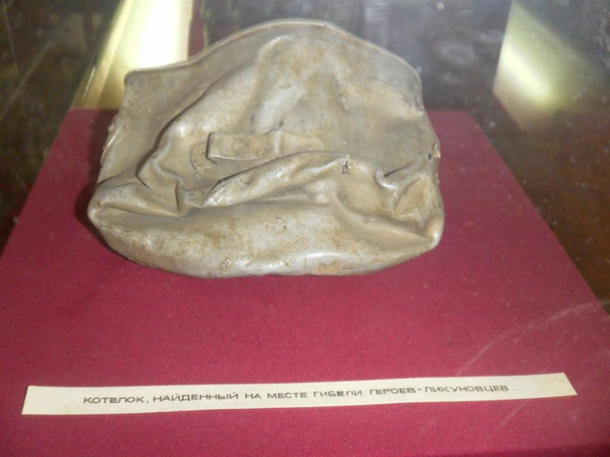

Slide 29
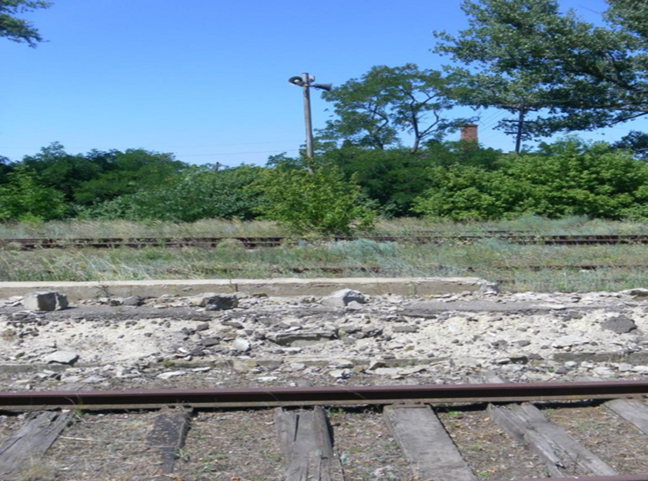

Slide 30
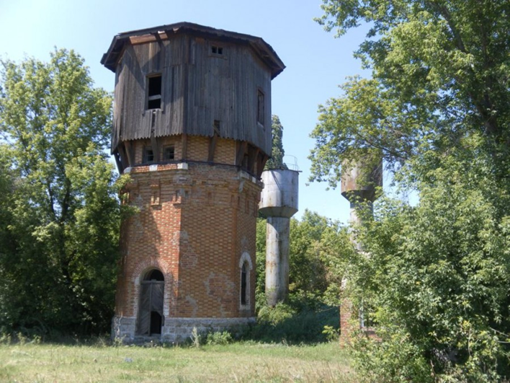

Slide 31
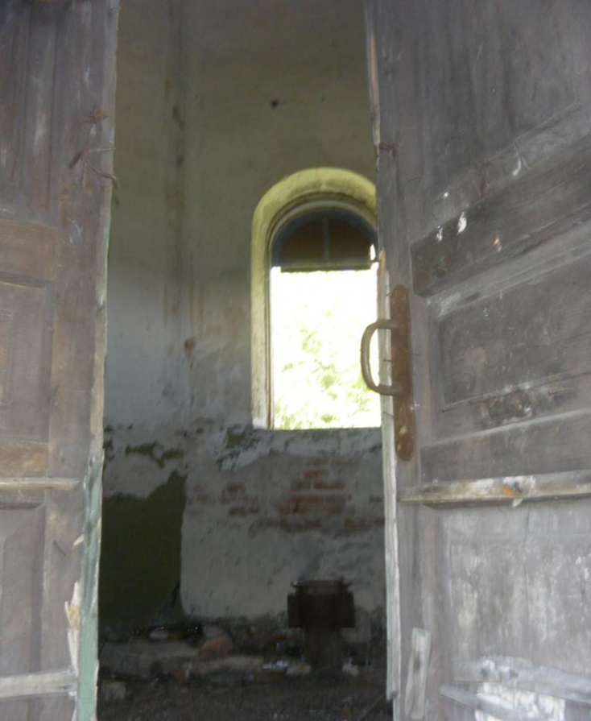

Slide 32
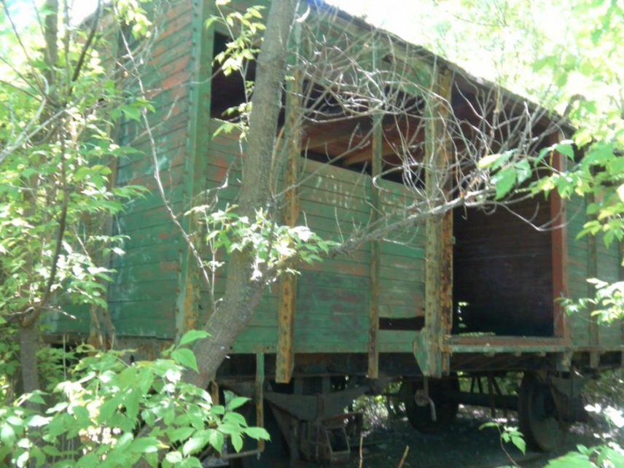

Slide 33
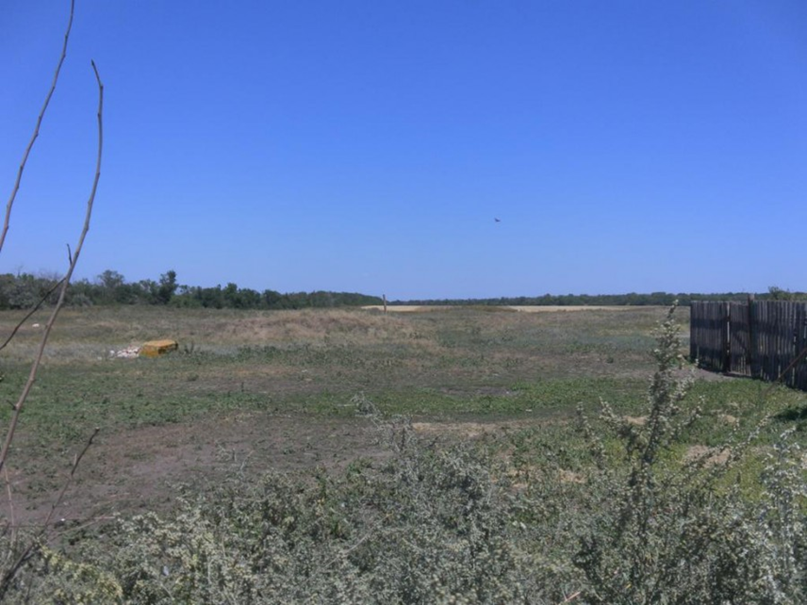

Slide 34
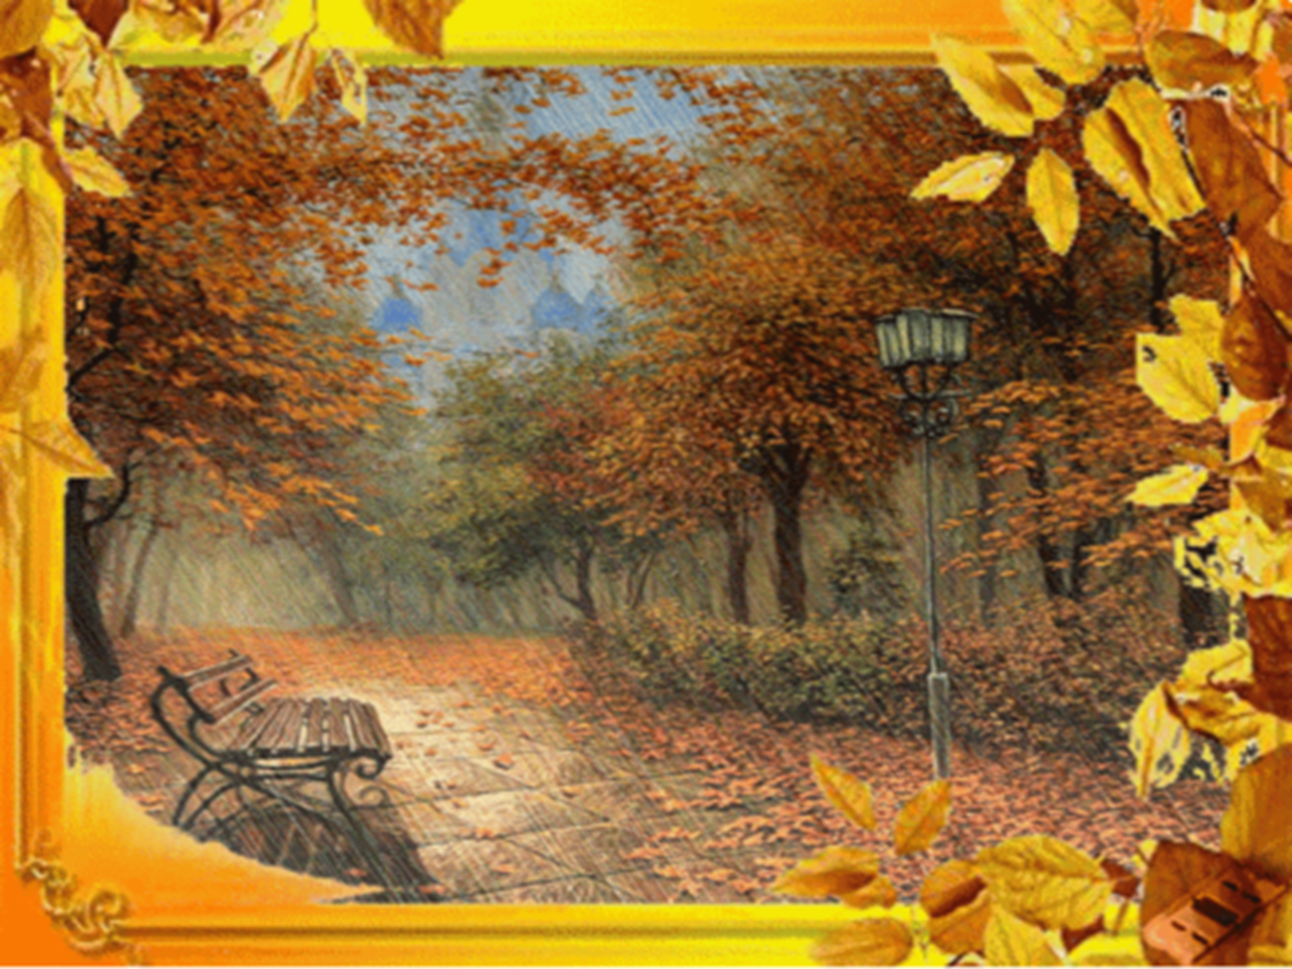
Спасибо за внимание!

